Slide 1
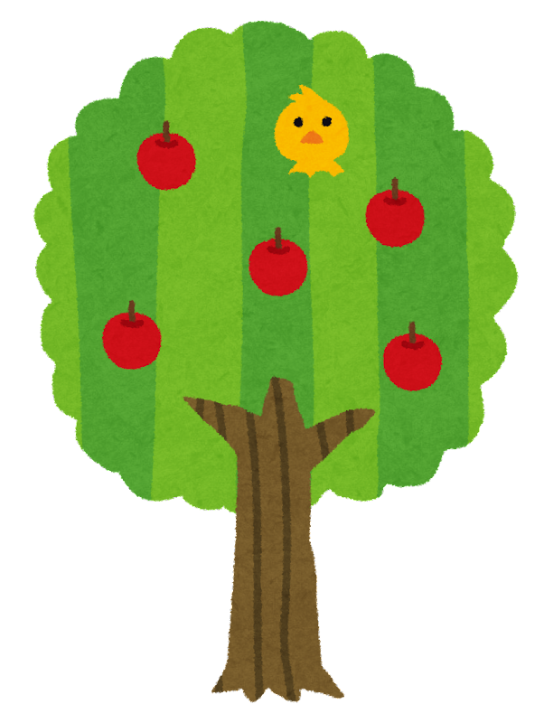
小学校 英単語スライド
日本語を読んで、英語で書いてみよう

Slide 2
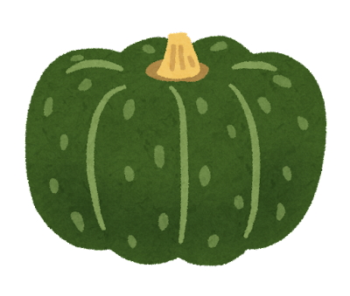
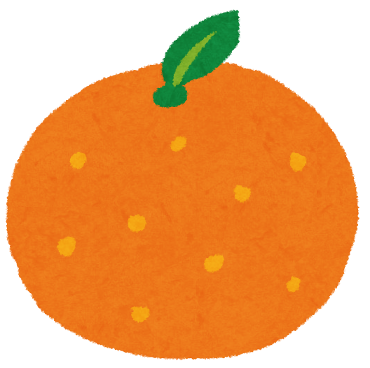
くだもの・やさい編

Slide 3
りんご

Slide 4
りんご
apple

Slide 5
オレンジ

Slide 6
オレンジ
orange

Slide 7
さくらんぼ

Slide 8
さくらんぼ
cherry

Slide 9
バナナ

Slide 10
バナナ
banana

Slide 11
ぶどう

Slide 12
ぶどう
grapes

Slide 13
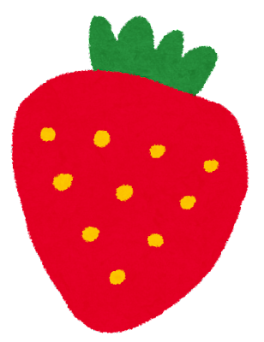
いちご

Slide 14
いちご
strawberry

Slide 15
パイナップル

Slide 16
パイナップル
pineapple

Slide 17
マスカット

Slide 18
マスカット
muscats

Slide 19
メロン

Slide 20
メロン
melon

Slide 21
もも

Slide 22
もも
peach

Slide 23
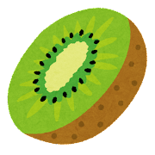
キウイフルーツ

Slide 24
キウイフルーツ
kiwi fruit

Slide 25
レモン

Slide 26
レモン
lemon

Slide 27
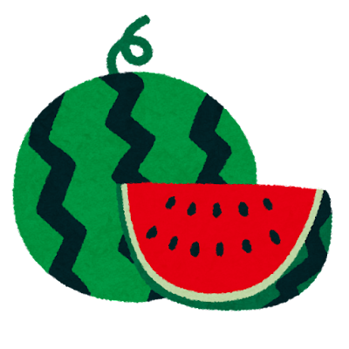
すいか

Slide 28
すいか
watermelon

Slide 29
マンゴー

Slide 30
マンゴー
mango

Slide 31
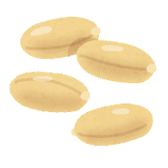
ナッツ

Slide 32
ナッツ
nut

Slide 33
ブロッコリー

Slide 34
ブロッコリー
broccoli

Slide 35
キャベツ

Slide 36
キャベツ
cabbage

Slide 37
ニンジン

Slide 38
ニンジン
carrot

Slide 39
とうもろこし

Slide 40
とうもろこし
corn

Slide 41
きゅうり

Slide 42
きゅうり
cucumber

Slide 43
なす

Slide 44
なす
eggplant

Slide 45
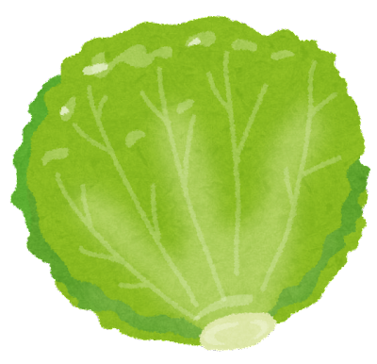
レタス

Slide 46
レタス
lettuce

Slide 47
まめ

Slide 48
まめ
bean

Slide 49
さつまいも

Slide 50
さつまいも
sweet potato

Slide 51
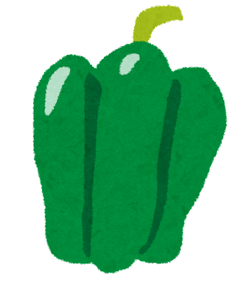
ピーマン

Slide 52
ピーマン
green pepper

Slide 53
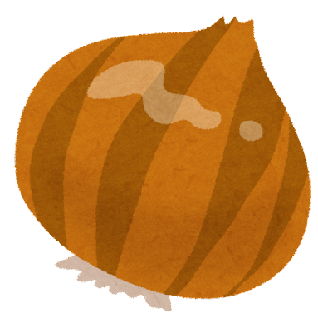
たまねぎ

Slide 54
たまねぎ
onion

Slide 55
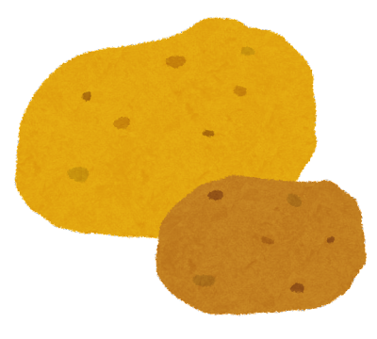
じゃがいも

Slide 56
じゃがいも
potato

Slide 57
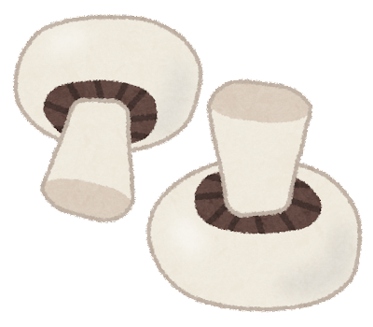
マッシュルーム

Slide 58
マッシュルーム
mushroom

Slide 59
ほうれんそう

Slide 60
ほうれんそう
spinach

Slide 61
トマト

Slide 62
トマト
tomato

